Slide 1
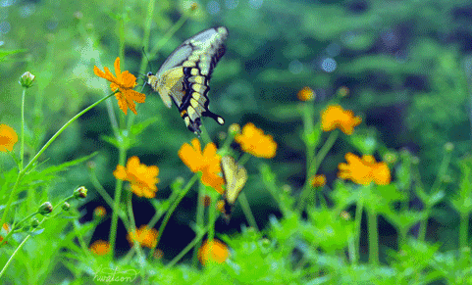
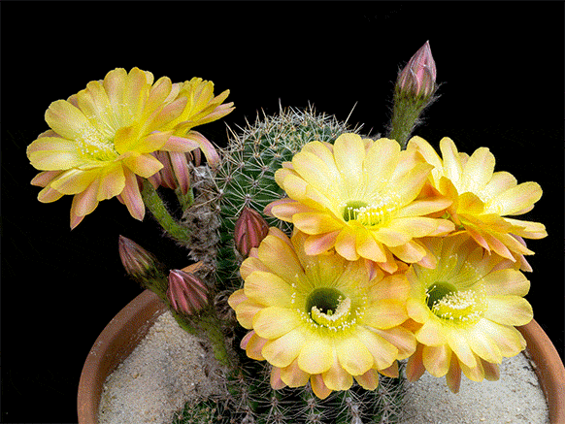
আইসিটি ক্লাসে সবাইকে স্বাগতম

Slide 2
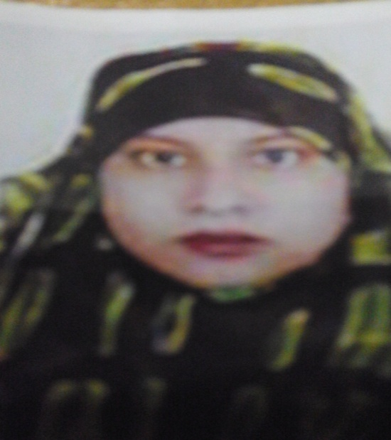
শিক্ষক পরিচিতি
আসমা উল হুসনা
প্রভাষক, আইসিটি
জীবননগর ডিগ্রি কলেজ
ফোনঃ 01915030296
ই-মেইলঃ
asma15011986@gmail.com

Slide 3
পাঠ পরিচিতি
শ্রেণিঃএকাদশ
বিষয়ঃতথ্য ও যোগাযোগ প্রযুক্তি
অধ্যায়ঃপ্রথম
বিশ্ব ও বাংলাদেশ প্রেক্ষিত
সময়ঃ৪৫ মিনিট

Slide 4
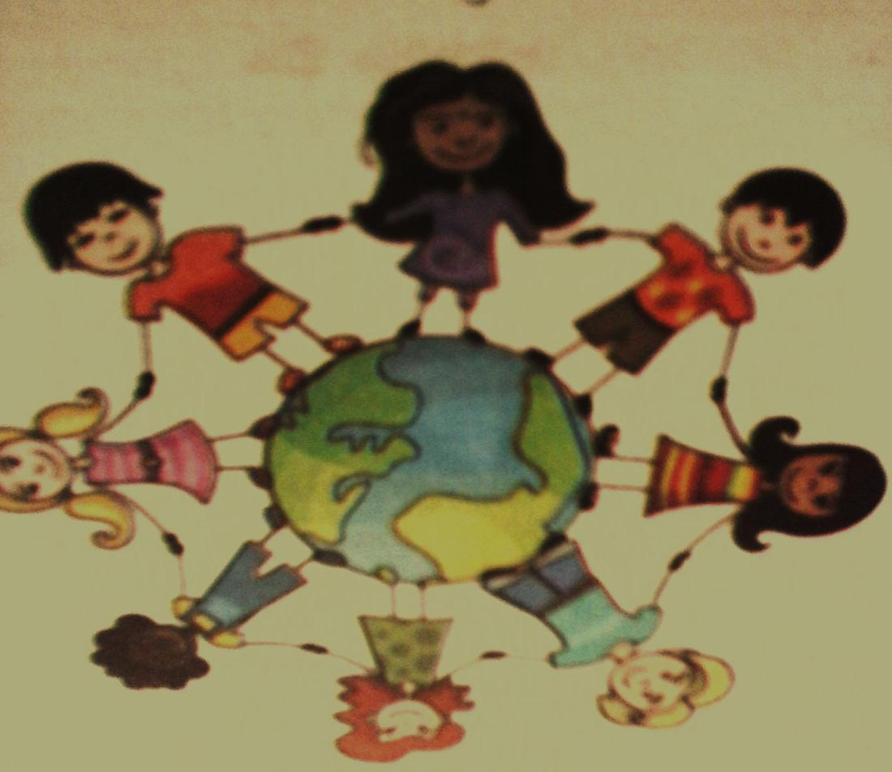


Slide 5
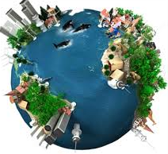
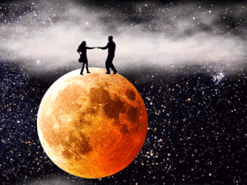
ছবিটি দেখে কিছু বুঝা যায়?

Slide 6
আমাদের আজকের পাঠ-
বিশ্বগ্রাম ও
তার উপাদান

Slide 7
শিখন ফল
এই পাঠ শেষে শিক্ষার্থীরা-
বিশ্বগ্রামের ধারণা ব্যাখ্যা করতে পারবে।
বিশ্বগ্রামের জনক কে বলতে পারবে।
বিশ্বগ্রামের উপাদান কী কী তা বলতে পারবে।

Slide 8
বিশ্বগ্রাম
গ্লোবাল শব্দের অর্থ হলো বিশ্ব । ভিলেজ অর্থ গ্রাম । গ্লোবাল ভিলেজ অর্থ বিশ্বগ্রাম । বিশ্বগ্রাম হচ্ছে সামগ্রিক কমিউনিটির মধ্যে সমস্ত মানুষকে নিয়ে আসার প্রক্রিয়া ।

Slide 9
বিশ্বগ্রাম:
গ্লোবাল ভিলেজ বা বিশ্বগ্রাম হলো এমন একটি পরিবেশ যেখানে তথ্যপ্রযুক্তির মাধ্যমে যুক্ত হয়ে পৃথিবীর বিভিন্ন অঞ্চলের অধিকাংশ মানুষ একটি একক সমাজে বসবাস করে এবং পরস্পরকে বিভিন্ন ধরনের সাহায্য-সহযোগিতা প্রদান করে থাকে।

Slide 10
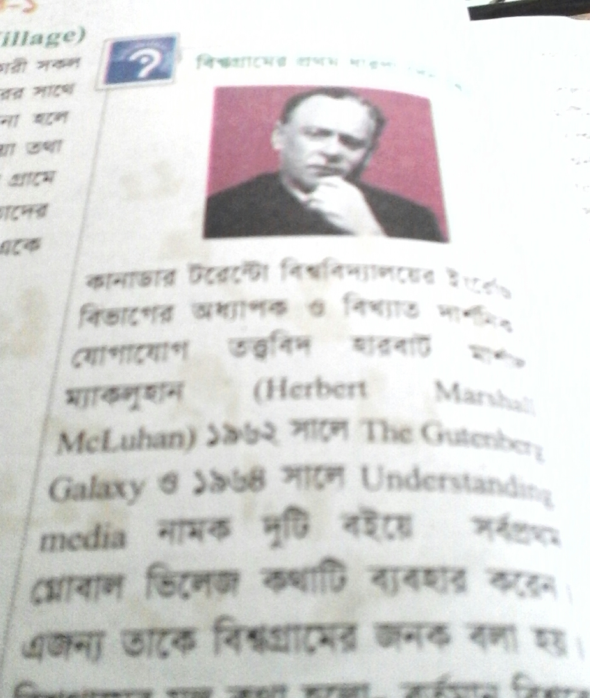
ছবিটি কার?
ইনি হচ্ছেন বিশ্বগ্রামের জনক
তিনি কানাডার টরেন্ট বিশ্ববিদ্যালয়ের ইংরেজি বিভাগের অধ্যাপক ও বিখ্যাত দার্শনিক ছিলেন।
মার্শাল ম্যাকলুহান

Slide 11
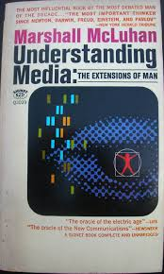
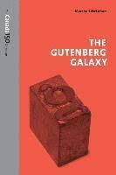
মার্শাল ম্যাকলুহান এর দুইটি গ্রন্থে বিশ্বগ্রাম কথাটি তুলে ধরেন।

Slide 12
1.The Gutenberg Galaxy: The Making of Typographic Man (1962)
2.Understanding Media : The Extensions of Man (1964)

Slide 13

বিশ্বগ্রামের উপাদান সমূহ
হার্ডওয়্যার
সফটওয়্যার
হিউম্যানওয়্যার
ডেটা বা ইনফরমেশন
নেটওয়ার্ক সংযোগ

Slide 14

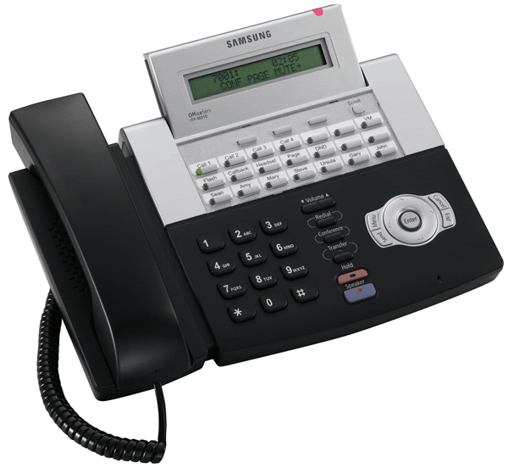
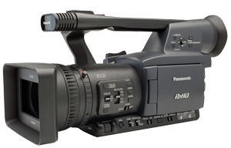
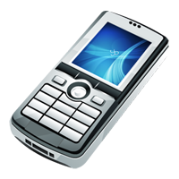
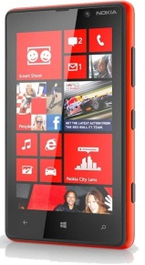
হার্ডওয়্যার
বিশ্বগ্রামে যেকোন ধরনের যোগাযোগের বা তথ্য বিনিময়ের জন্য প্রয়োজন উপযুক্ত হার্ডওয়্যার বা যন্ত্রপাতি । এই সমস্ত হার্ডওয়্যারের মধ্যে
কম্পিউটার
টেলিফোন
মোবাইলফোন
ক্যামেরা

Slide 15


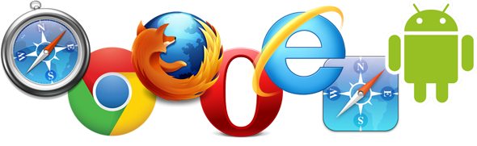

সফটওয়্যার বা প্রোগ্রাম
বিশ্বগ্রাম প্রতিষ্টার জন্য বিভিন্ন ধরনের সফটওয়্যার প্রয়োজন । এদের মধ্যে
মাল্টিমিডিয়া সফটওয়্যার
অপারেটিং সিস্টেম
ব্রাউজিং সফটওয়্যার
কমিউনিকেশন সফটওয়্যার

Slide 16
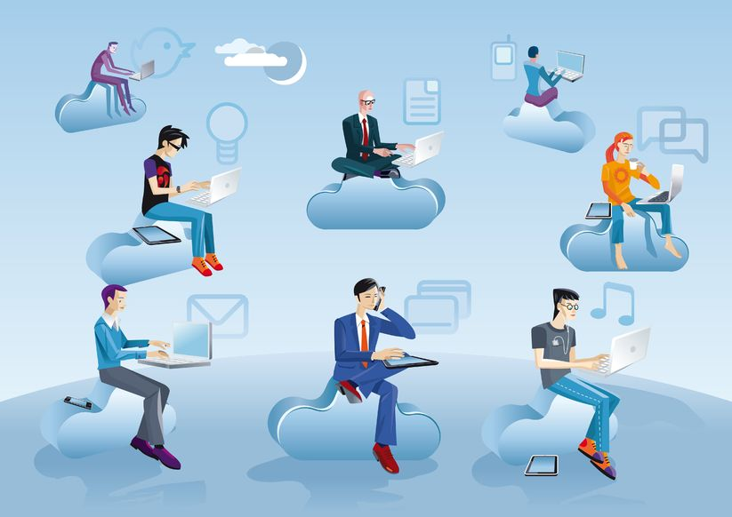
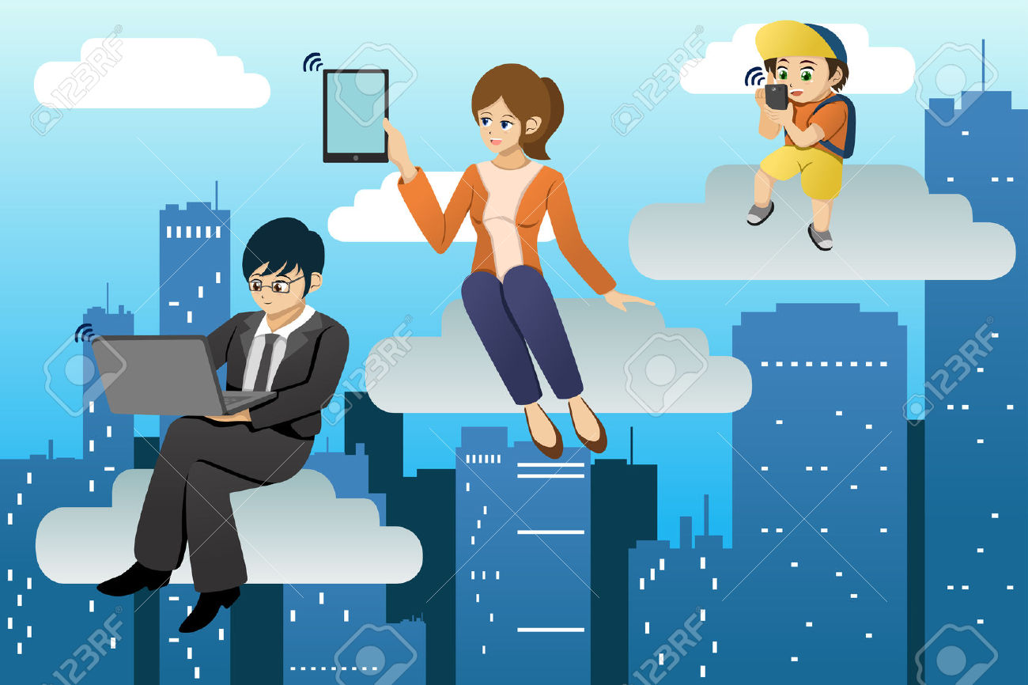

হিউম্যানওয়্যার
যেহেতু বিশ্বগ্রাম ধারণাটি একটি প্রযুক্তি নির্ভর ব্যবস্থা তাই এর সঠিক বাস্তবায়নের জন্য মানুষের আগ্রহ ,জ্ঞান ,সচেতনতা ,সক্ষমতা,দক্ষতা ও উপযোগিতা থাকার প্রয়োজন হয় ।

Slide 17
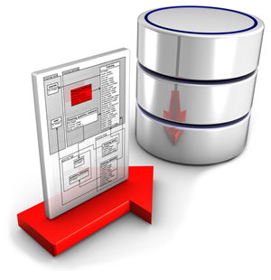
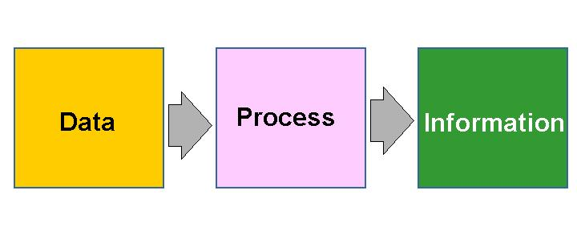
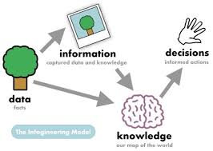
ডেটা বা ইনফরমেশন
বিশ্বগ্রামে প্রতিটি স্তরে বিনিময়ের প্রধান ও মূল্যবান উপকরণ হচ্ছে ডেটা বা ইনফরমেশন ।

Slide 18
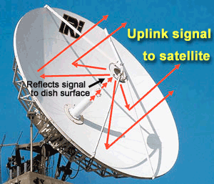
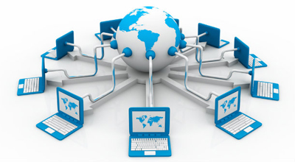
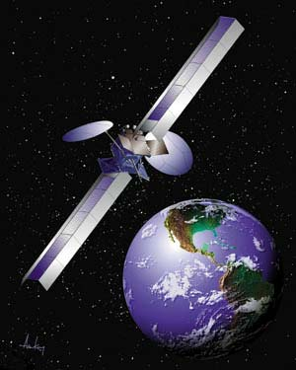

নেটওয়ার্ক সংযোগ
ইন্টারনেট সংযুক্ততা ছাড়া বিশ্বগ্রাম প্রায় অসম্ভব ।এ কারণেই ইন্টারনেটকে বিশ্বগ্রামের মেরুদণ্ড বলা হয় ।ব্রডকাস্টিং , টেলিকমিউনিকেশনওইন্টারনেট নেটোয়ার্ক কানেক্টিভিটি সৃষ্টি হয় ।

Slide 19

একক কাজ
বিশ্বগ্রামের জনক কে?

Slide 20
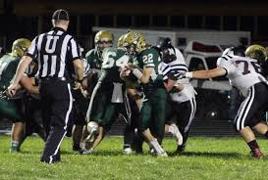
দলীয় কাজ
বিশ্বগ্রামের উপাদান কী কী ?

Slide 21
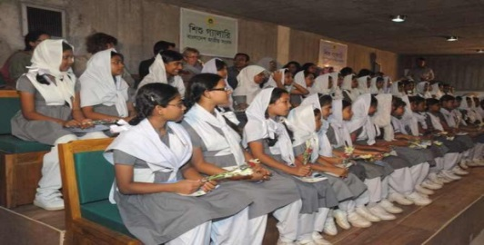
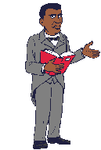
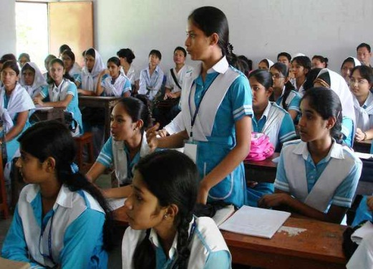
পাঠ মূল্যায়ন
মূল্যায়ন
আমরা কী কী শিখলাম-
বিশ্বগ্রাম কী?
বিশ্বগ্রামের উপাদান সম্পর্কে ।
  বিশ্বগ্রামের সুবিধা –অসুবিধাসমূহ ।

Slide 22
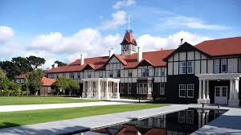
বাড়ির কাজ
বিশ্ব একটি একক পরিবার ব্যাখ্যা করবে ।

Slide 23
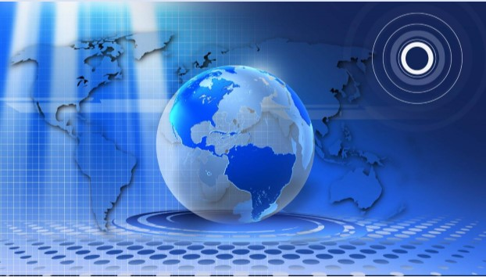
সকলকে
অশেষ
ধন্যবাদ
সবাই ভালো থেকো, আগামী ক্লাসে আবার দেখা হওয়ার প্রত্যাশায় আজ এই পর্যন্ত ….

